Slide 1
NTTドコモ
Joshin様向け／店舗イベント ご提案資料
Dreamチーム 事前入店のご提案
店舗様の負担ゼロ。売場は“もっと売れる”へ。
事前入店だからこそ社員様の手間も減らし、当日は“売れる売場”に集中。ドコモイベント週(3名体制)の売上を最大化します。
対象店舗
体制
実施曜日
アウトレット姫路東店
事前入店 1名 ＋ 本入店 3名
水〜日
※本資料は計画案です。店舗名・日程・運用詳細は、Joshin様と協議のうえ確定いたします。

Slide 2
NTTドコモ
事前入店の意義
Joshin様向け／店舗イベント ご提案資料
なぜ、事前入店するのか ─ 店舗様・社員様への2つのメリット
イベント週の前に、専任1名が先行入店します。目的はただ一つ ─ 店舗様・社員様の手間を増やさずに、当日の売場成果を最大化することです。
1
社員様への“質問”も減らせる
2
イベント週の売上に“最大貢献”
事前入店で店舗を熟知した我々が、売場のご案内〜基本スペックのご説明までフォロー。お客様が社員様に聞きに行く回数が減り、社員様は本業に集中。店舗の効率・接客品質が高まります。
準備の整った売場で機種変更・固定商材まで深くご提案。ドコモイベント週の総販を最大化します。
要するに ─ 社員様は本業に集中でき、イベント週の売上は最大に。
事前入店＝イベント週の前に専任1名が先行入店。店舗様のご負担を最小化しつつ、当日の成果最大化を目指します。
DREAM TEAM × Joshin

Slide 3
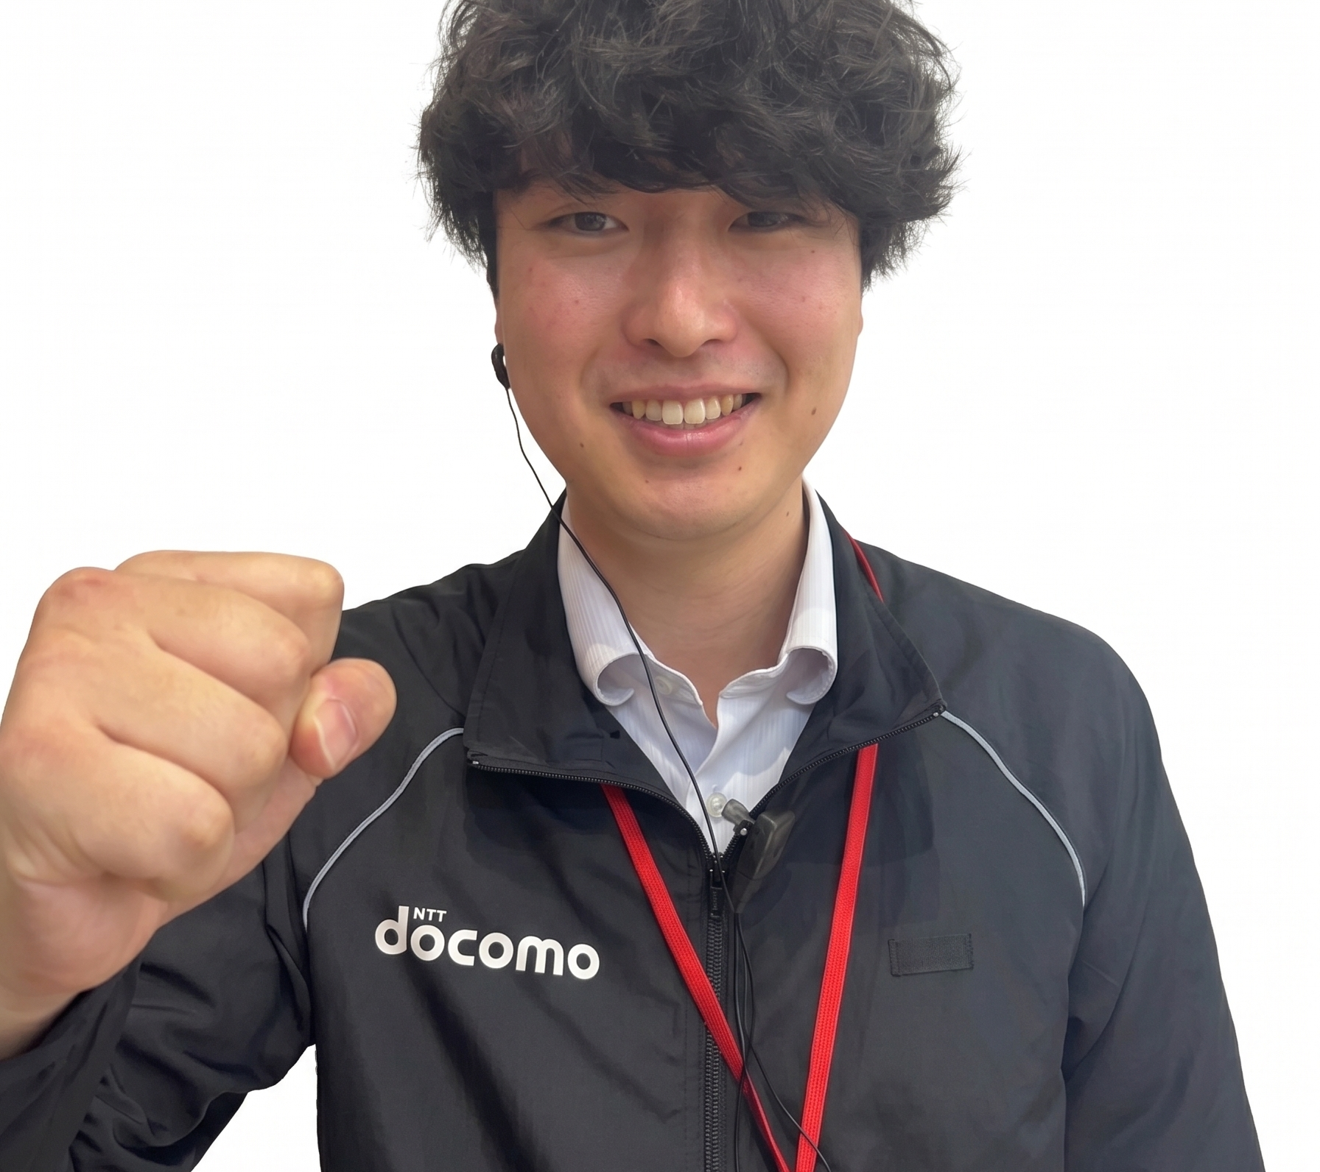
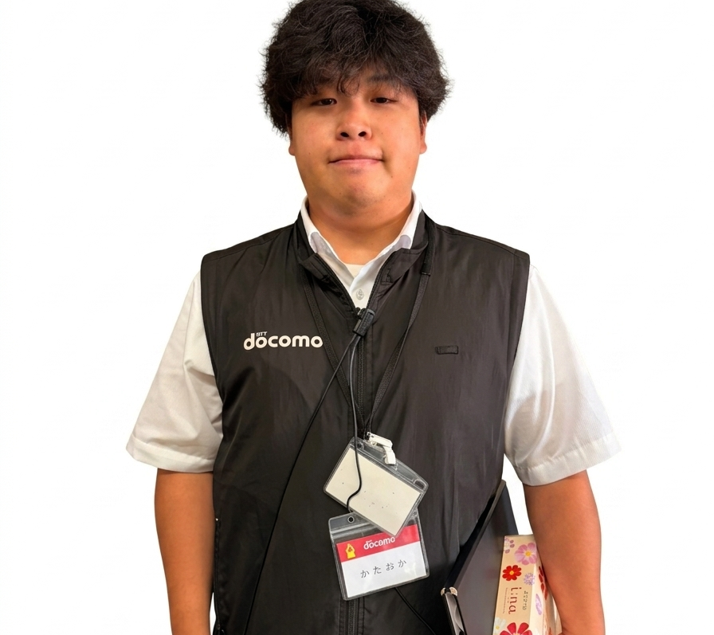
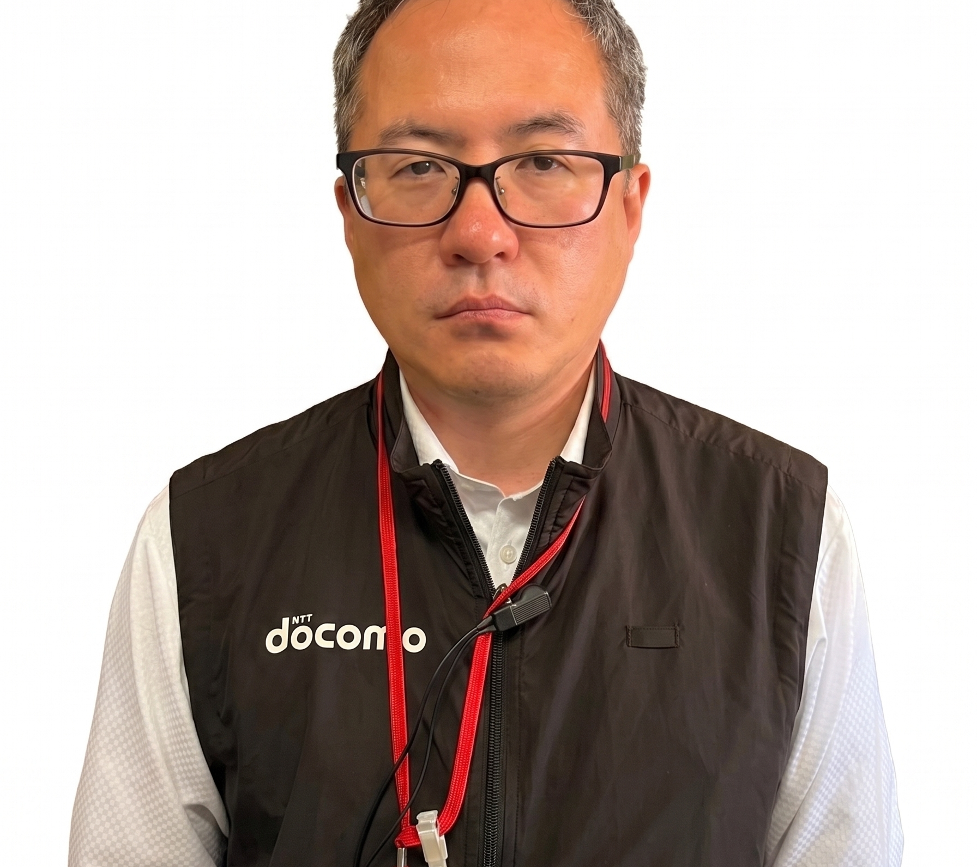
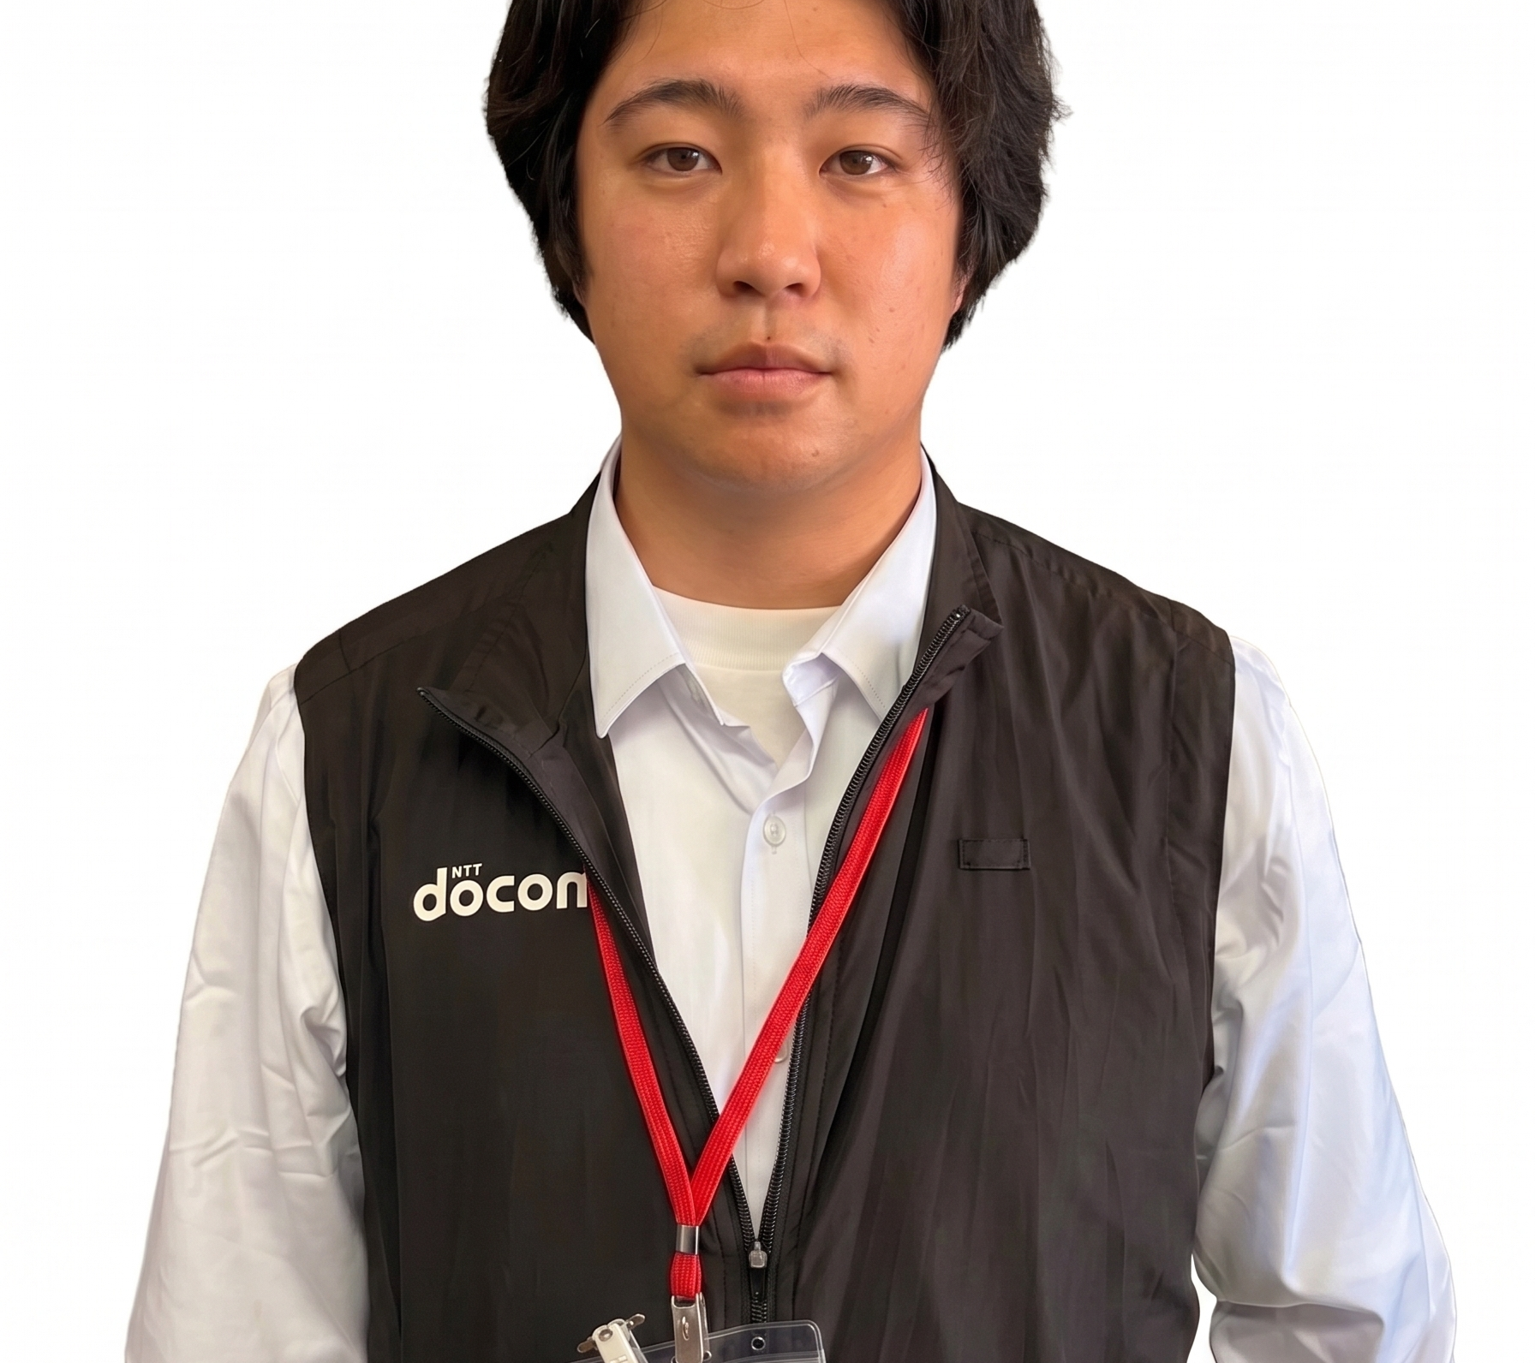
NTTドコモ
入店するメンバー
Joshin様向け／店舗イベント ご提案資料
だから、こんな人が入ります
イベント週の売上を最大化する、経験豊富なクローザー4名。だからJoshin様は、安心してお任せいただけます。
早川 颯太
片岡 侑
日高 悠弥
早川 大介
ディレクター兼クローザー
ディレクター兼クローザー
クローザー
クローザー
ディレクションとクロージングを牽引。売場案内〜基本スペック説明まで対応し、社員様の本業集中を後押しします。
円滑な導線づくりと店舗連携が得意。貴店と一体で最高の成果を目指します。
丁寧なヒアリングで潜在ニーズに対応。安心してお任せいただける接客を。
豊富な現場経験と行動力。確実なクロージングで貴店の実績を積み上げます。
事前入店1名＋本入店3名の体制で入店します。
DREAM TEAM × Joshin

Slide 4
NTTドコモ
社員様お一人おひとりのメリット
Joshin様向け／店舗イベント ご提案資料
事前入店は、社員様お一人おひとりのメリットになります
「人が増えて慌ただしくなるだけ」にはしません。事前に入るからこそ、当日は社員様お一人おひとりが“ラク”に、そして“得”になります。
当日、社員様が“ラク”になる3つの理由
その“ひと声”が、売上に直結します
ドコモスタッフへの振りが1件増えるごとに、そのぶん成約＝貴店の売上につながります。
1
気を使わなくていい
事前にご挨拶・顔合わせ。当日はお互い勝手が分かった状態で、気兼ねなく声をかけ合えます。
コツは、とにかく振る。きれいに案内できなくてOK。ひと言お客様に声をかけて我々に振るだけで大丈夫です。
2
迷わなくていい
案内の要点・想定Q&Aを事前に共有。お客様に聞かれても、当日困りません。
お一人おひとりに、こんな“得”
3
抱え込まなくていい
・振り1件ごとに景品対象になる
売場案内〜基本スペック説明は我々が対応。ご自身の接客・レジに集中できます。
・振りが増えるほど、売上も伸びる
・楽しみながら貴店の売上に貢献
事前週は、現状確認／役割・導線のすり合わせ／要点共有／備品確認などを店舗様のご負担なく実施。インナーキャンペーンの運用詳細はJoshin様と事前に相談のうえ決定します。
DREAM TEAM × Joshin

Slide 5
NTTドコモ
実績の見える化
Joshin様向け／店舗イベント ご提案資料
毎日、実績を“見える化”。貴店といっしょに数字を追います
目標 ─ 貴店の総販 件。この達成が、そのままJoshin様の売上になります。
社員様からの“振り”は、1件でも多いほど そのまま貴店の総販＝売上に直結します（もちろん景品対象）。
事前入店週（水〜日）
本入店週（水〜日）
項目 | 水 | 木 | 金 | 土 | 日
MNP
機種変更
純粋新規
ドコモ光1G
ドコモ光10G
Home5G
ドコモでんき
ドコモガス
dカードPLATINUM
dカードGOLD
dカードGOLD U
社員様からの振り数
項目 | 水 | 木 | 金 | 土 | 日
MNP
機種変更
純粋新規
ドコモ光1G
ドコモ光10G
Home5G
ドコモでんき
ドコモガス
dカードPLATINUM
dカードGOLD
dカードGOLD U
社員様からの振り数
※各欄に「目標値／実績値」を手書きで追記してください（例：87/60）。

